Slide 1
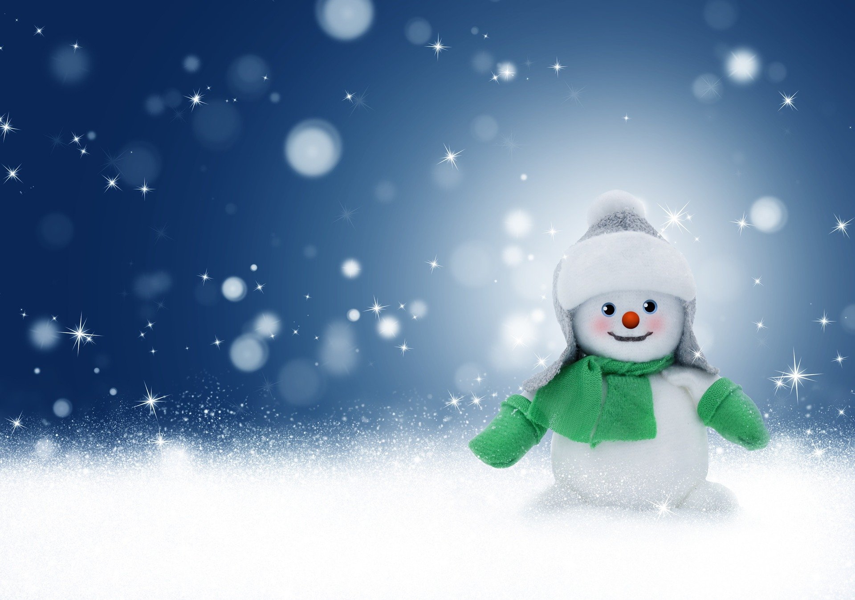
ЗИМНЯЯ СКАЗКА ПРО ЁЛОЧКУ
группа 2

Slide 2
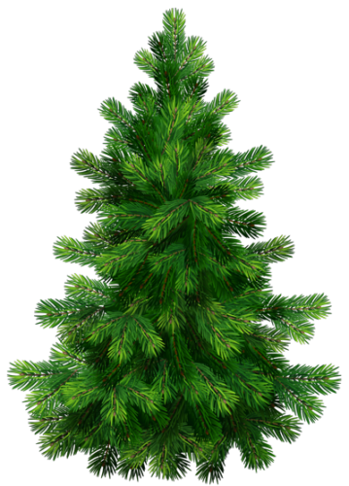
Привет! Давайте наряжать ёлочку вместе!
Notes:
Появление ёлки – Анимация-Появление

Slide 3
Человечек непростой: Появляется зимой, А весною исчезает, Потому что быстро тает
Снеговик
Notes:
Появление шарика: Анимация-Вылет-Параметры эффектов-Сверху Вставка – Фигуры – Управляющая кнопка

Slide 4
Notes:
Убрать появление ёлки – Анимация-Нет. Появление шарика – Анимация-Появление

Slide 5
Что бывает зимой?
Notes:
Расставить картинки, на них разложить значки. Главная – Выделить – Область выделения (появляется список всего на слайде) – переименовать в понятные обозначения.
Выделить значок – Анимация – Масштабирование (или другой способ появления значка) – Триггер – выбрать «по щелчку» - в списке выбрать картинку, по которой щёлкнуть для появления значка

Slide 6
Notes:
Убрать появление ёлки – Анимация-Нет. Появление шарика – Анимация-Появление

Slide 7
Расскажи по порядку
3
2
1

Slide 8
Notes:
Убрать появление ёлки – Анимация-Нет. Появление шарика – Анимация-Появление

Slide 9
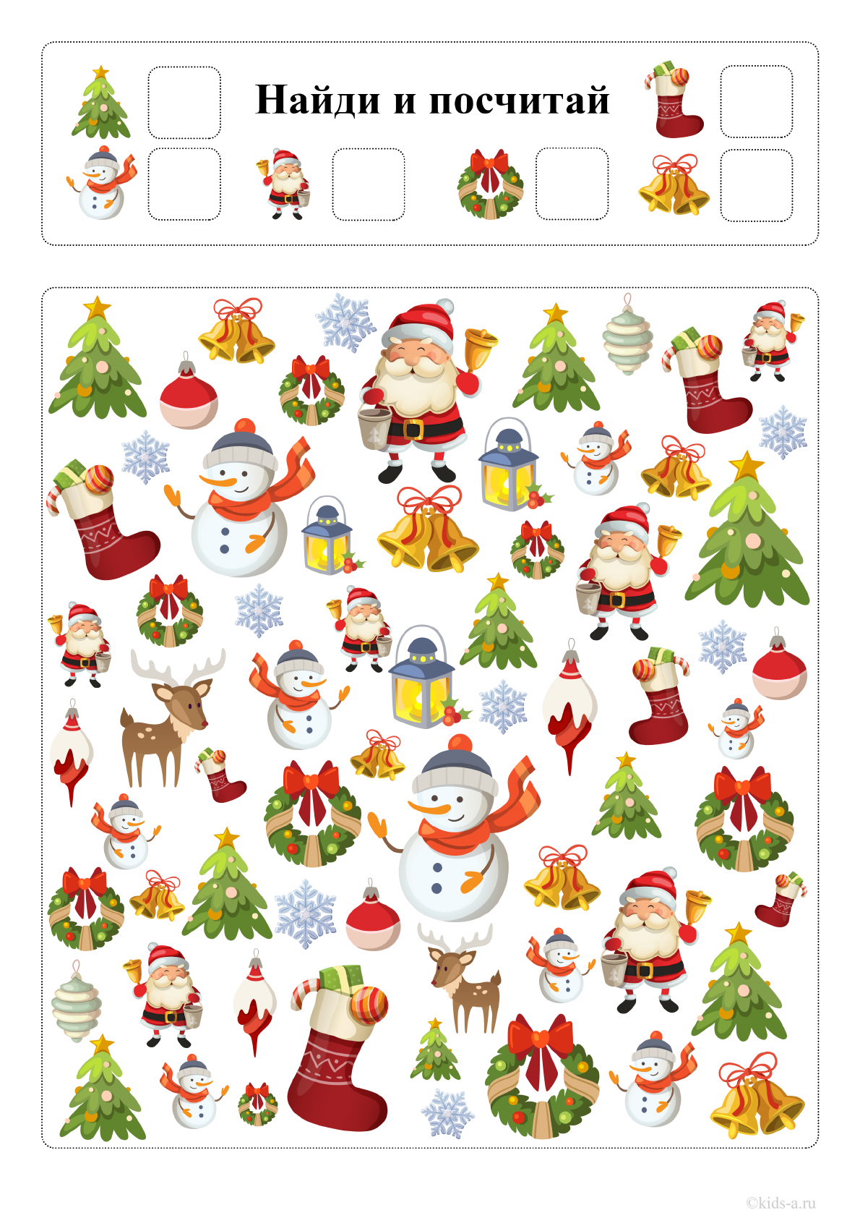
Найди
и
посчитай
7
6
9
7
9
8

Slide 10
Notes:
Убрать появление ёлки – Анимация-Нет. Появление шарика – Анимация-Появление

Slide 11
Новогоднее судоку

Slide 12
Наша ёлочка такая нарядная!
Notes:
Убрать появление ёлки – Анимация-Нет. Появление звезды – Анимация-Появление
Зажечь шарики: выделить – Работа с рисунками, Формат – Эффекты для рисунка - свечение

Slide 13
Разгадай загадку каждого украшения
Notes:
Выделить шарик – Вставка – Действие – Перейти по гиперссылке – Слайд – выбрать слайд

Slide 14
НАЙДИ ОБЩЕЕ (новогодняя логика)
ДЕД МОРОЗ
Notes:
Вставка – Фигуры – Управляющая кнопка – Перейти по гиперссылке – Слайд – выбрать номер начала викторины

Slide 15
НАЙДИ ОБЩЕЕ (новогодняя логика)
СНЕГОВИК

Slide 16
НАЙДИ ОБЩЕЕ (новогодняя логика)
СНЕГУРОЧКА

Slide 17
НАЙДИ ОБЩЕЕ (новогодняя логика)
НОВЫЙ ГОД

Slide 18
НАЙДИ ТЕНЬ (новогодняя логика)

Slide 19
К
НОВОМУ
ГОДУ
ГОТОВЫ
жми на слова
Notes:
Выделить цифры - Вставка-Гиперссылка-Место в документе – слайд нужный
Чтобы мигала гирлянда: выделить её – Анимация – Доп.эффекты выделения – Мигание – в области анимации выбрать нужный рисунок (гирлянда) – Параметры эффектов – Время – Начало с предыдущим, задержка 1с, продолжительность 1с, повторение 5раз

Slide 20
Реши ребус
ЗИМА

Slide 21
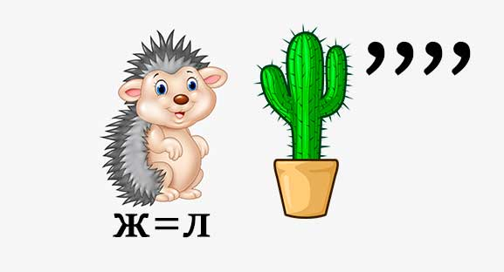
Реши ребус
ЁЛКА

Slide 22
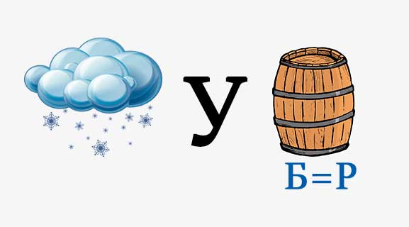
Реши ребус
СНЕГУРОЧКА

Slide 23
Реши ребус
ПОДАРОК

Slide 24
ДО НОВЫХ ВСТРЕЧ!

